Slide 1
Цикл PDCA
Цикл Шухарта-Деминга (Цикл PDCA) – известная модель непрерывного улучшения процессов,
Планируй (Plan), делай (Do), проверяй (Check), воздействуй (Act).

Slide 2
Цикл PDCA
У. Шухарт впервые описал концепцию PDCA в 1939 г. в своей книге "Статистические методы с точки зрения управления качеством".
Э. Деминг пропагандировал использование цикла PDCA в качестве основного способа достижения непрерывного улучшения процессов. Он также ввел модификацию цикла PDCA - цикл PDSA ("study" - изучать).

Slide 3
Цикл PDCA
Планирование – установление целей и процессов, необходимых для достижения целей; планирование работ по достижению целей процесса; планирование выделения и распределения необходимых ресурсов.
Выполнение - осуществление запланированных мероприятий.
Проверка – сбор информации и контроль результата; выявление и анализ отклонений.
Воздействие - принятие мер по устранению причин отклонений от запланированного результата; изменения в планировании и распределении ресурсов.

Slide 4
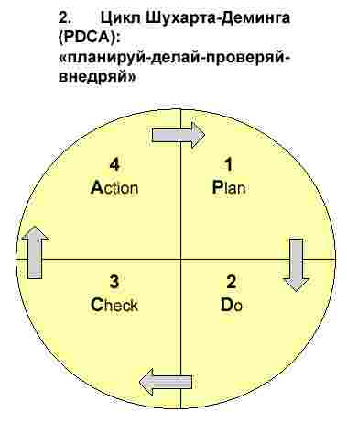
Цикл PDCA

Slide 5
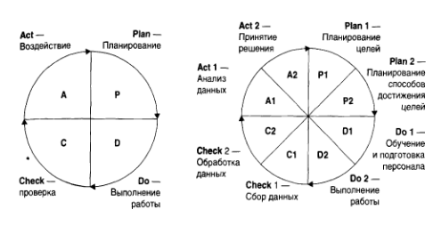
Цикл PDCA

Slide 6
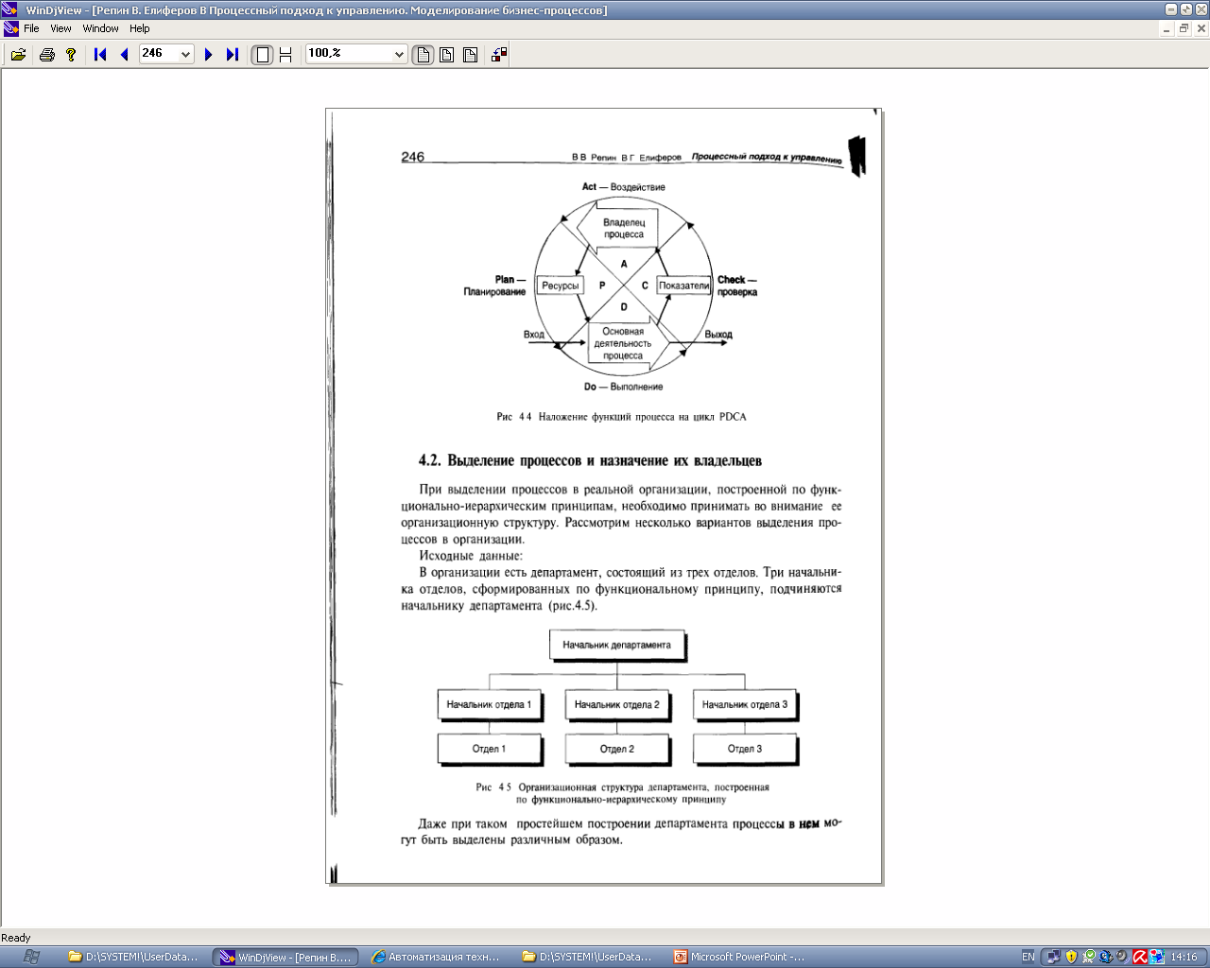
Схема процесса с учетом цикла PDCA

Slide 7
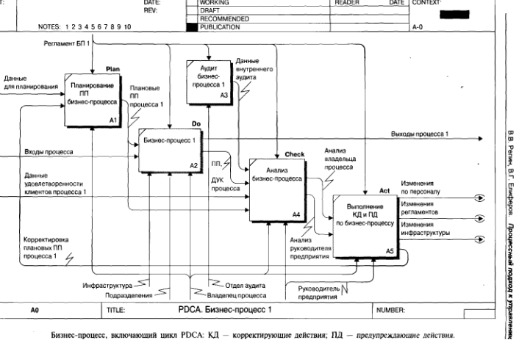
Пример

Slide 8
Требования к описанию процессов
Система управления складывается из двух уровней. Управленческие решения принимают:
1) генеральный директор – «первое лицо»,
2) владелец процесса. (МС ИСО 9000:2000).
Система управления основана на обязательных регламентированных обратных связях, описанных в цикле PDCA.
Все этапы цикла PDCA выполняются по регламентам.
При проведении анализа используются 4 основных потока информации: показатели процесса, показатели продукта, показатели удовлетворенности клиента, результаты аудитов процессов.
Стандарт требует установить эти показатели, методики сбора, обработки информации, границы показателей для нормального хода процесса, критерии для принятия корректирующих действий.
Необходимо назначить ответственных - владельцев процессов, которые управляют процессами, отвечают за их результативность и обладают необходимыми ресурсами и полномочиями. Их взаимодействие должно быть определено и формализовано.
Принцип PDCA распространяется и на нижние уровни управления (принятия решения) с учетом целесообразности.

Slide 9
Типовой проект моделирования и реорганизации БП организации
Подготовительный.
Моделирование и анализ БП «как есть».
Моделирование БП «как должно быть».
Подготовка и внедрение изменений в процессах, построение процессной системы управления организацией.

Slide 10
1. Подготовка
Диагностика проблем организации.
Определение основных БП.
Определение целей проекта.
Выбор методики.
Подготовка программного и аппаратного обеспечения.
Формирование рабочих групп.
Методическая подготовка.
Информирование персонала о задачах проекта.
Детальное планирование работ.
Результаты:
Формирование команды, зараженной философией процессного подхода к управлению, четко представляющей цели проекта и алгоритм их достижения.
Утвержденная методика моделирования БП.

Slide 11
2. Моделирование и анализ БП «как есть»
Создание модели оргструктуры.
Создание вспомогательных моделей (деревья функций, документов, материальных ресурсов и т.д.).
Разработка моделей БП верхнего уровня.
Проверка адекватности моделей БП верхнего уровня.
Декомпозиция БП.
Проверка адекватности детальных БП.
Создание моделей документов, данных и т.д.
Проведение анализа моделей.
Формирование отчетов.
Результат:
Построенные модели БП и данные анализа этих моделей.

Slide 12
3. Моделирование БП «как должно быть» + 4. Подготовка и внедрение изменений в процессах, построение процессной системы управления организацией.
Регламентация БП, создание других необходимых документов.
Поэтапное внедрение улучшений БП («как должно быть»).
Контроль, выполнение плана.
Контроль качества создаваемых (реорганизуемых) БП.
Корректировка БП на основе практического опыта.
Изменение оргструктуры, должностных обязанностей исполнителей.
Разработка новой документации.
Результат:
Новые более эффективные БП, комплект документации, регламентирующей БП, оргструктура, соответствующая новым БП.

Slide 13
Необходимые условия для внедрения процессного подхода к управлению в организации
Заинтересованность и участие руководства верхнего уровня.
Изучение участниками философии процессного подхода.
Освоение основных положений МС ИСО 9000:2000.
Понять принципы регламентации и управления БП.
Изучить основные методологии описания БП.
Освоить практические методики ведения проектов БП.
Видеть реальные возможности применения цикла методики PDCA повышения эффективности и результативности БП и работы компании в целом.

Slide 14
Организация как система
(лекция 4)

Slide 15
Понятие системы
1. Система – это совокупность взаимосвязанных и взаимодействующих элементов (ИСО 9000): .
2. Система — это конечное множество функциональных элементов и отношений между ними, выделенное из среды в соответствии с определенной целью в рамках определенного временного интервала (В.Н. Сагатовский)
3. Система есть отражение в сознании субъекта (исследователя, наблюдателя) свойств объектов и их отношений в решении задачи исследования, познания (Ю.И. Черняк)
4. (Рассел Л . Акофф) :
Система – это состоящее из двух элементов или более множество, которое удовлетворяет следующим трем условиям:
Поведение каждого элемента воздействует на поведение целого.
Поведение элементов и их воздействия на целое взаимозависимы.
Какие бы подгруппы элементов ни образовались, каждый элемент воздействует на поведение целого, и ни один из них не воздействует на них самостоятельно.

Slide 16
Система
Систе́ма (от др.-греч. σύστημα — «сочетание»)

Slide 17
Понятие системы (П.К. Анохин)
«Системой можно назвать только такой комплекс избирательно вовлеченных компонентов, у которых взаимодействие и взаимоотношение приобретают характер взаимосодействия компонентов на получение фокусированного полезного результата»

Slide 18
Признаки системы
множество составляющих ее элементов,
единство главной цели для всех элементов,
наличие связей между ними,
целостность и единство элементов,
наличие структуры и иерархичности,
относительная самостоятельность,
наличие управления этими элементами.

Slide 19
Свойства системы, связанные с целями и функциями
Синергичность (греч. synergia – сотрудничество, содружество) — однонаправленность (или целенаправленность) действий компонентов усиливает эффективность функционирования системы.
Эмерджентность (англ. emergence — возникновение, появление нового) наличие у системы особых свойств, не присущих ее подсистемам; несводимость свойств системы к сумме свойств её компонентов.
Альтернативность путей функционирования и развития.

Slide 20
Свойства системы, связанные со структурой
Целостность —зависимость каждого элемента, его свойств и отношений в системе от его места, функции и т.д. внутри целого.
Структурность — возможна декомпозиция системы на компоненты, установление связей между ними; обусловленность поведения системы не столько поведением ее отдельных элементов, сколько свойствами ее структуры.
Иерархичность — каждый компонент системы может рассматриваться как система; сама система также может рассматриваться как элемент некоторой надсистемы (суперсистемы).

Slide 21
Свойства системы, связанные с ресурсами и особенностями взаимодействия со средой
Взаимодействие и взаимозависимость системы и внешней среды- система формирует и проявляет свои свойства в процессе взаимодействия со средой, являясь при этом ведущим активным компонентом взаимодействия.
Адаптивность — стремление к состоянию устойчивого равновесия, которое предполагает адаптацию параметров системы к изменяющимся параметрам внешней среды (однако «неустойчивость» не во всех случаях является дисфункциональной для системы, она может выступать и в качестве условия динамического развития).

Slide 22
Тектология Богданова
Тектология или «всеобщая организационная наука» — новая научная дисциплина, разработанная учёным-экономистом А. А. Богдановым в 20-х годах XX века, проект был опубликован в одноимённом труде. Осталась непонятой и непризнанной современниками.

Slide 23
Тектология Богданова
Оригинальное предложение Богданова заключается в объединении всех человеческих, биологических и физических наук, рассматривая их как системы взаимоотношений, и поиска организационных принципов, лежащих в основе всех типов систем.
В будущем обществе наука, идеология и производство станут единым целым, и тогда и человечество, разделенное на группы и классы, станет самим собой.

Slide 24
Системный подход к организации
1. Системный подход к организации – выявление, понимание и административное управление системой взаимосвязанных процессов с целью достижения заданной стратегической цели
2. Системный подход реализует представление организации в виде иерархической системы взаимосвязанных моделей, позволяющих изучать его целостные свойства, структуру .
3. Системный подход к организации позволяет :
Определить систему путем выявления или разработки процессов, влияющих на достижение заданной стратегической цели
Структурировать систему так, чтобы достичь заданную стратегическую цель наиболее эффективным способом
Обеспечить понимание взаимосвязей между процессами системы
Проводить непрерывное совершенствование системы посредством измерения и оценки
Обеспечить лучшее понимание распределения ролей и ответственности при достижении общих стратегических целей, уменьшая тем самым межфункциональные барьеры и улучшая коллективную работу

